Slide 1
Lernen von Beginn an -
Lernen ein Leben lang

Slide 2
Der Schulanfang ist keine „Stunde Null“!

Slide 3
Gesundheitliche Voraussetzungen
Motorik | Schul-fähigkeit | Wahrnehmung
Personale/Soziale Kompetenzen | Umgang mit Aufgaben | Elementares Wissen/fachliche Kompetenzen

Slide 4
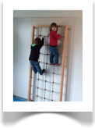
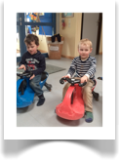
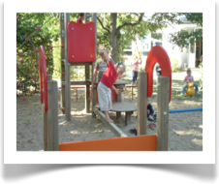
Motorik Grobmotorik
Das Kind ...
ahmt Bewegungen nach
kleidet sich selbstständig an und zieht sich aus
steigt die Treppen sicher
fährt Roller, Fahrrad
klettert
fängt einen Ball
balanciert

Slide 5
Was Sie tun können, um Ihr Kind auf die Schule vorzubereiten:
Gehen Sie mit ihrem Kind so oft wie möglich in die freie Natur!
Lassen Sie Ihr Kind auf Bäume und Mauern klettern!
Spielen Sie mit Ihrem Kind Ballspiele!
Lassen Sie Ihr Kind über Pfützen springen!
Bieten Sie Ihrem Kind ein bewegungsfreundliches Kinderzimmer!
Bieten Sie Ihrem Kind lebensnahe Einblicke in seine Umwelt!

Slide 6
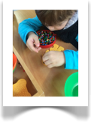
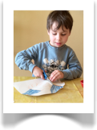
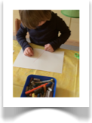
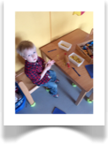
Motorik Feinmotorik
Das Kind ...
greift kleine Gegenstände sicher
schneidet einfache Formen aus
hält einen Stift und malt damit
fährt mit dem Stift Linien nach

Slide 7
Was Sie tun können, um Ihr Kind auf die Schule vorzubereiten:
Kneten Sie mit Ihrem Kind!
Stellen Sie ihm alle möglichen Stifte und Farben zur Verfügung!
Entwickeln Sie mit Ihrem Kind eine Bastel-kiste mit allen möglichen Materialien!
Lassen Sie es damit experimentieren!

Slide 8
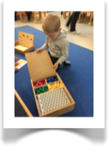
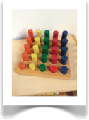
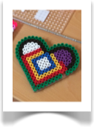
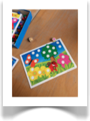
Wahrnehmung visuelle Wahrnehmung
Das Kind...
unterscheidet Formen und Farben
erkennt Gegenstände wieder
ordnet Gegenstände nach Merkmalen (Form, Farbe, ...)

Slide 9
Was Sie tun können, um ihr auf die Schule vorzubereiten:
Bieten Sie Ihrem Kind Strukturen an, in denen es selber sein Zimmer in Ordnung halten kann (Kisten für Legos, Autos, etc.) und lassen Sie es seine Sortierarbeiten selbstständig erledigen!

Slide 10
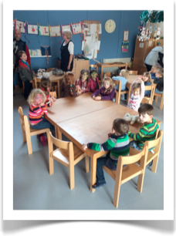
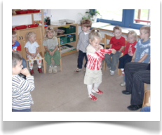
Wahrnehmung auditive Wahrnehmung
Das Kind ...
erkennt und ortet Geräusche in seiner Umwelt
nimmt mündliche Anweisungen auf und setzt sie um
unterscheidet ähnlich klingende Wörter
unterscheidet hoch-tief, laut-leise, hell-dunkel bei Stimme und Töne
singt einfache Melodien nach
klatscht Rhythmen nach

Slide 11
Was Sie tun können, um Ihr Kind auf die Schule vorzubereiten:
Übertragen Sie Ihrem Kind verbal kleine Aufträge, die es sich merken muss!
Lesen Sie Ihrem Kind Geschichten vor und lassen Sie es selber zu den Bildern er-zählen!
Singen Sie mit Ihrem Kind!

Slide 12
Wahrnehmung Körperwahrnehmung
Das Kind...
lokalisiert Berührungen am eigenen Körper
schätzt seine Kraft im Spiel mit anderen ein

Slide 13
Was Sie tun können, um Ihr Kind auf die Schule vorzubereiten:
Haben Sie Spaß mit Ihrem Kind, nutzen Sie die Zeit zum Raufen, albern sein!
Nehmen Sie Ihr Kind in den Arm, kuscheln Sie es!

Slide 14
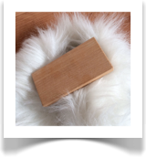
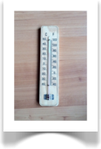
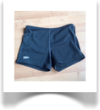

Wahrnehmung Taktile Wahrnehmung
Das Kind...
ertastet Formen und Materialien
unterscheidet Temperaturen

Slide 15

Wahrnehmung Orientierung im Raum
Das Kind...
findet Räume in seiner vertrauten Umgebung wieder
unterscheidet Raumlagen (links, rechts, oben, unten, vorn, hinten...)

Slide 16
Was Sie tun können, um Ihr Kind auf die Schule vorzubereiten:
Schaffen Sie für Ihr Kind Möglichkeiten, selbstständig zu handeln. Nehmen Sie Ihrem Kind nicht die Aufgaben ab, die es selber erledigen kann.
So lernt es, sich zu orientieren!

Slide 17
Personale/Soziale Kompetenzen Kommunikation
Das Kind...
nimmt die eigene Befindlichkeit wahr und teilt sie mit !
nimmt die Befindlichkeit anderer wahr und reagiert darauf
geht auf andere zu
nimmt Kontaktangebote anderer an

Slide 18
Personale/Soziale Kompetenzen Kooperation
Das Kind ...
äußert Wünsche
berücksichtigt Wünsche anderer
setzt eigene Interessen durch
hält Regeln ein !
geht auf Kompromisse ein
schiebt Bedürfnisse auf
hilft und nimmt Hilfe an
löst Konflikte gewaltfrei

Slide 19
Personale/Soziale Kompetenzen Selbstständigkeit
Das Kind...
ist interessiert an seiner Umwelt
geht offen an neue Dinge heran
traut sich etwas zu
geht kleinere Probleme aktiv an
trennt sich vorübergehend von Bezugspersonen !
beschäftigt sich für eine Zeit alleine
akzeptiert Lob und Kritik erträgt Enttäuschungen
erträgt Ablehnung von Wünschen

Slide 20
Umgang mit Aufgaben Spiel- und Lernverhalten/ Konzentrationsfähigkeit
Das Kind...
lässt sich auf vorgegebene Spiele ein !
spielt ausdauernd und einfallsreich !
entwickelt sein Spiel mit neuen Einfällen weiter
initiiert Spiele, die für andere Kinder attraktiv sind

Slide 21
Umgang mit Aufgaben Spiel- und Lernverhalten/ Konzentrationsfähigkeit
Das Kind...
wird von sich aus aktiv !
arbeitet beharrlich auf ein Ziel hin
strengt sich an, Aufgaben zu bewältigen !
führt Aufgaben ohne ständiges Feedback aus!

Slide 22
Umgang mit Aufgaben Spiel- und Lernverhalten/ Konzentrationsfähigkeit
Das Kind...
wendet sich über einen angemessenen Zeitraum vorgegebenen Tätigkeiten zu
ist durch Rückschläge nicht sofort entmutigt !
bemüht sich bei der Ausführung seiner Aufgaben um Qualität
probiert Neues aus und ist lernbegierig !
versucht verschiedene Wege zur Lösung von Aufgaben

Slide 23
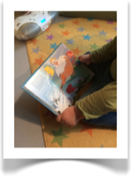
Elementares Wissen/ Fachliche Kompetenzen Sprache
Das Kind...
spricht Wörter und Sätze deutlich aus
spricht in längeren Erzähleinheiten (zwei bis drei zusammenhängende Sätze)
betont angemessen
spricht in angemessenem Tempo

Slide 24
Was Sie tun können, um Ihr Kind auf die Schule vorzubereiten:
Schicken Sie Ihr Kind in den Kindergarten, denn dort erhält es die Förderung die es braucht (Kreisspiele, Sprachförderung).
Nutzen Sie Sprechspiele (z.B. Zungenbrecher).
Sprechen Sie Ihrem Kind die korrekte Form vor.

Slide 25
Wie die KiTa Ihre Kinder fördert
Konzept der alltagsintegrierten Sprachbildung und Sprachförderung
gilt für alle Kinder
das gesamte Personal fördert
findet immer im gesamten pädagogischen Alltag statt

Slide 26
Wie die KiTa Ihr Kind fördert
Sprachbewusste und sprachanregende Gestaltung in verschiedenen Situationen, zum Beispiel:
Gesprächskreis
Rollenspiele
Gemeinsames Essen
Begrüßung und Verabschiedung

Slide 27
Wie die KiTa Ihr Kind fördert
Alle Mitarbeiter wurden geschult.
Die Sprachentwicklung aller Kinder wird in Beobachtungsbögen (BASIK) festgehalten.
Es gibt einen offiziellen jährlichen Austausch mit den Eltern.

Slide 28




Sprache Begegnung mit Symbolen und Schrift
Das Kind...
leitet Handlungen aus Verkehrszeichen ab
kennt gebräuchliche Symbole und Piktogramme !
erfindet selbst Symbole
versteht Symbole im Alltag
interessiert sich für Buchstaben
hat Interesse am Umgang mit Büchern
entwickelt erstes Textverständnis

Slide 29
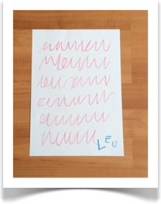
Sprache Schriftgebrauch
Das Kind...
gibt Formen richtig wieder
schreibt erste „Kritzelbriefe“
„schreibt“ seinen Namen (malt nach)
hat Interesse am Umgang mit Büchern / Buchstaben !

Slide 30
Was Sie tun können, um Ihr Kind vorzubereiten:
Gehen Sie mit Ihrem Kind aufmerksam durch die Welt. Suchen Sie Zeichen, die es schon alleine deuten kann!
Besuchen Sie mit Ihrem Kind Büchereien und Buchhandlungen.
Lesen Sie mit ihm Bücher und sprechen Sie über das Gelesene!

Slide 31
Mathematik Mengen- und zahlbezogenes Wissen
Das Kind...
kennt verschiedene Verwendungssituationen von Zahlen (Alter, Hausnummer, Telefon...) und ordnet persönlich bedeutsamen Zahlsymbolen das richtige Zahlwort zu
bestimmt Objekte: Was ist größer, kleiner, dicker, dünner, höher, niedriger...? Wo sind die meisten, die wenigsten?
sucht nach angegebenen Merkmalen Gegenstände heraus und bestimmt Übereinstimmungen bzw. Unterschiede: Was ist rot, groß, ein blauer Baustein...? Was ist rot und groß? Formen und Flächen unterscheiden: eckig und rund...

Slide 32
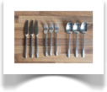

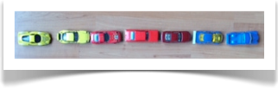
Was Sie tun können, um Ihr Kind auf die Schule vorzubereiten:
Suchen Sie mit ihm Ziffern in Ihrer Um-gebung (Telefonnummern, Hausnummern, Preise, Nummernschilder)!
Lassen Sie es Mengen abzählen und vergleichen (Gummibärchen, Besteck, Autos)!

Slide 33
Mathematik Mengen- und zahlbezogenes Wissen
Das Kind...
bringt ansatzweise Gegenstände nach bestimmten Merkmalen in eine Reihenfolge: Ordnen nach Farbe, Form, Größe, Oberflächenbeschaffenheit
kann einen Gegenstand in eine Reihenfolge ein-ordnen
erkennt, dass die Quantität unverändert bleibt, wenn die Form oder die räumliche Anordnung verän-dert wird

Slide 34
Was Sie tun können, um Ihr Kind auf die Schule vorzubereiten:
Nutzen Sie einfach Alltagssituationen: beim Aufräumen, Sortieren, Spielen!

Slide 35
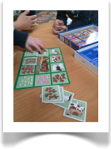
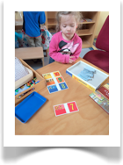
Mathematik Zählfertigkeit
Das Kind...
beherrscht die Zahlwortreihe bis 20
kann sagen, welche Zahl im Zahlenraum bis 10 größer/kleiner ist
ermittelt Anzahlen bis 10, erfasst dabei insbesondere Anzahlen bis 5 in strukturierter Anordnung simultan und gibt das entsprechende Zahlwort an (Würfelaugen)

Slide 36
Mathematik Raum-Lage-Beziehungen
Das Kind...
unterscheidet rechts und links !
orientiert sich nach rechts und links im Raum
orientiert sich im Raum und benennt Raumlagen: vor-hinter- neben- über- auf- unter !
verfügt über erste Erfahrungen mit der Zeit (Jahreszeiten, Monate, Wochen, Tage, heute, gestern, morgen...)
beginnt, seine Tätigkeiten zeitlich einzuteilen
fragt, ob es sich lohnt, noch etwas Neues zu beginnen

Slide 37
Erschließung der Lebenswelt Natur und Leben
Das Kind...
erkennt Naturphänomene und beschreibt sie (z.B. Tagesablauf, Wettererscheinungen, Jahreszeiten)
beschreibt die unbelebt Natur, deren Erscheinungs-formen und Veränderungen (Wasser-Boden/Steine-Luft-Feuer)
besitzt Interesse an der belebten Natur !
zeigt Respekt vor Tieren und Pflanzen !

Slide 38
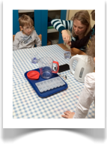
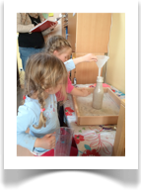
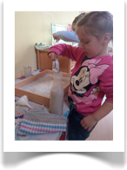
Erschließung der Lebenswelt Experimentieren
Das Kind...
benutzt Gegenstände aus ver-schiedenen Materialien (Werk-stoffe)
führt verblüffende Experimente mit naturwissenschaftlichem Hintergrund durch und beobach-tet Abläufe, Prozesse und Verän-derungen

Slide 39
Erfolgreich starten! Schulfähigkeitsprofil als Brücke zwischen Kindergarten und Grundschule Eine Handreichung
Herausgegeben vom Ministerium für Schule, Jugend und Kinder des Landes Nordrhein-Westfalen Völklinger Straße 49, 40221 Düsseldorf, Copyright by Ritterbach Verlag Gmbh, Frechen
www. ritterbach.de

Slide 40
Was wird bei der Sprachstandfeststellung überprüft?
Es wird überprüft, ob die Sprachent-wicklung Ihres vierjährigen Kindes alters-gemäß ist
Es wird überprüft, ob Ihr Kind die deutsche Sprache im Hinblick auf den Schulbesuch ausreichend beherrscht
Es wird nicht festgestellt, ob eine sprach-therapeutische Behandlung nötig ist

Slide 41
Warum wird die Sprachstandfeststellung durchgeführt?
Ausreichende Sprachkenntnisse sind die wesentliche Voraussetzung für Schulerfolg!
Mit Hilfe einer frühzeitigen Überprüfung des Sprachstandes kann eine individuelle Sprachförderung stattfinden!

Slide 42
Wer muss an der Sprachstandfeststellung teilnehmen?
Kinder, die in zwei Jahren schulpflichtig sind und eine Kita besuchen, deren Eltern aber der Bildungsdokumentation nicht zu gestimmt haben,
oder Kinder, die keine Kita besuchen

Slide 43
Wann und wo finden die Sprachstandfeststellungen statt?
Die Sprachstandsfestellungen finden in der Zeit von Mai bis Juni im Kindergarten statt!

Slide 44
Wie sieht die Sprachstandsfeststellung aus?
Besuch im Pfiffikus-Haus
Kind spielt allein das Spiel mit der Sozialpädagogin
Eltern dürfen anwesend sein, aber nicht eingreifen
Überprüft werden Wortverständnis, Wortpro-duktion, Pluralbildung, Begriffsklassifikationen, Kunst-wörter und Sätze nachsprechen, Bildbeschreibung

Slide 45
Was passiert, wenn Förderungsbedarf festgestellt wird?
Besucht das Kind schon eine Kita, findet die Sprachförderung alltagsintegriert in der Kita statt. Eltern geben bitte den Ergebnisbogen dort ab.
Das Schulamt empfiehlt den Eltern, ihr Kind in einer Kita anzumelden.
Oder das Schulamt verpflichtet die Eltern, das Kind regelmäßig an einem Sprachförderkurs teilnehmen zu lassen (Ort und Zeit wird vom Schulamt festge-legt)

